Slide 1
TRƯỜNG ĐẠI HỌC BÁCH KHOA HÀ NỘI
BÁO CÁO ĐỒ ÁN 2
Đề tài: Điều khiển robot tự hành đưa công văn trong trường
Nhóm sinh viên: Nguyễn Tuấn Dũng
Nông Thanh Chương
Vũ Thế Anh
Giảng viên hướng dẫn: TS.Lê Minh Thùy

Slide 2
Tổng quan dự án
Điều khiển robot đi theo quỹ đạo trên bản đồ được cài đặt trên máy tính. Sử dụng thuật toán tìm ra đường đi ngắn nhất giữa 2 điểm trên bản đồ
Xây dựng giao diện điều khiển và giám sát trên máy tính
Sử dụng truyền thông wifi để giao tiếp giữa robot với máy tính

Slide 3
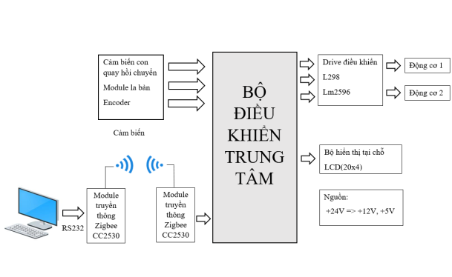
Sơ đồ khối của robot

Slide 4
Phần I: Điều khiển động cơ motor
1. Phương pháp điều chế độ rộng xung (PWM)
-Tốc độ quay của động cơ tỉ lệ thuận với điện áp đầu vào
-Thay đổi điện áp đặt vào động cơ theo phương pháp PWM bằng cách giữ nguyên điện áp đầu vào nhưng thay đổi thời gian đặt điện áp vào động cơ
-Vậy nên khi thời gian điện áp ở mức cao Ton càng lớn thì điện áp trung bình đặt vào động cơ càng cao, đồng nghĩa với việc tốc độ quay của động cơ càng lớn

Slide 5
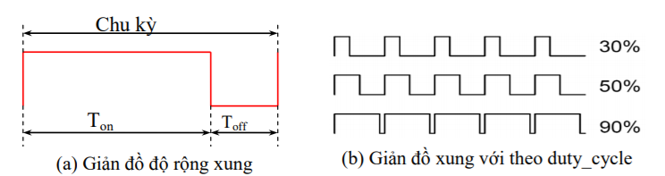

Phần I: Điều khiển động cơ motor
Giản đồ thời gian của xung PWM
-Đại lượng mô tả mối quan hệ giữa thời gian Ton và Toff được gọi là độ rộng xung ( duty_cycle)
Duty cycle = $\frac{Ton}{Ton+Toff}$ x 100

Slide 6
Phần I: Điều khiển động cơ motor
2.Sử dụng bộ điều khiển PID điều khiển tốc độ động cơ
-PID là Giải thuật điều khiển vi tích phân tỉ lệ hiệu chỉnh sai số giữa giá trị biến đo được và giá trị mong muốn đạt đến bằng cách tính toán và xuất ra một "hành động điều chỉnh" nhanh chóng để giữ cho lỗi ở mức nhỏ nhất có thể được.
-Bộ điều khiển này bao gồm 3 thông số: Proportional (P), Integral (I) và Derivative (D)

Slide 7
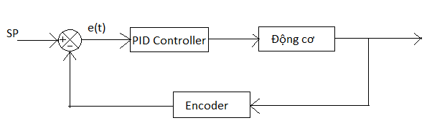
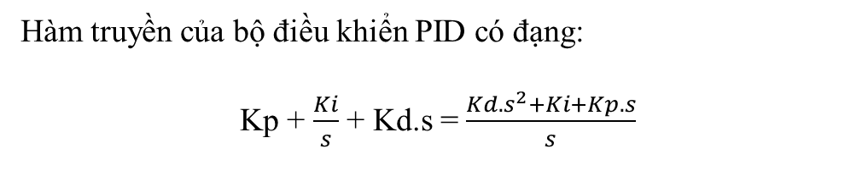
Phần I: Điều khiển động cơ motor
Sơ đồ khối của giải thuật PID
Hàm truyền của bộ điều khiển PID có đạng:
Kp + $\frac{Ki}{s}$ + Kd.s = $\frac{Kd.s^{2}+Ki+Kp.s}{s}$

Slide 8
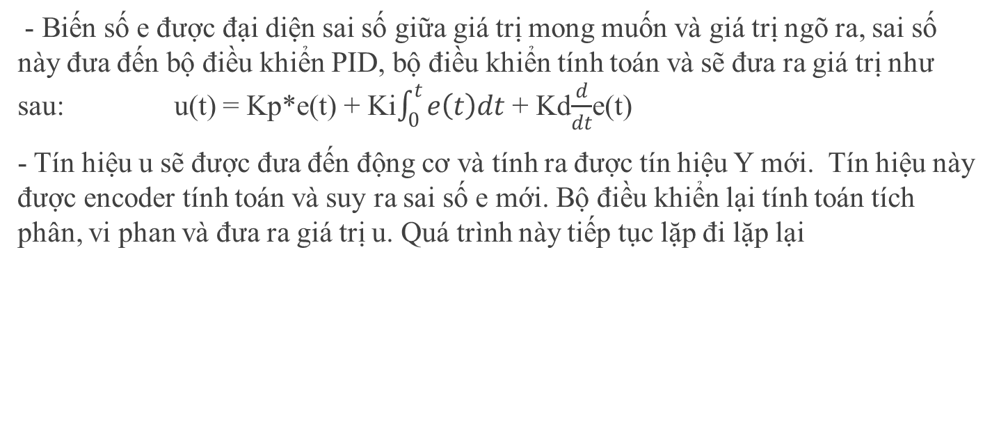
Phần I: Điều khiển động cơ motor
- Biến số e được đại diện sai số giữa giá trị mong muốn và giá trị ngõ ra, sai số này đưa đến bộ điều khiển PID, bộ điều khiển tính toán và sẽ đưa ra giá trị như sau: u(t) = Kp*e(t) + Ki$\int_{0}^{t}{e\left(t\right)dt}$ + Kd$\frac{d}{dt}$e(t)
- Tín hiệu u sẽ được đưa đến động cơ và tính ra được tín hiệu Y mới. Tín hiệu này được encoder tính toán và suy ra sai số e mới. Bộ điều khiển lại tính toán tích phân, vi phan và đưa ra giá trị u. Quá trình này tiếp tục lặp đi lặp lại

Slide 9
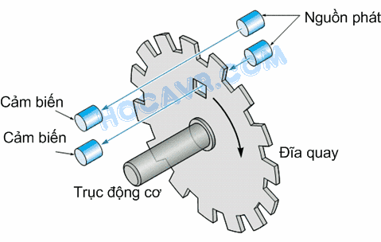
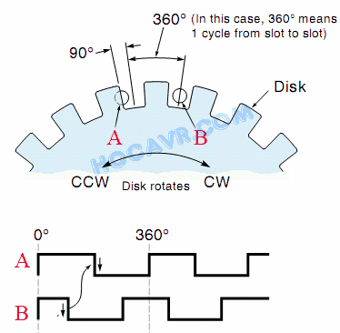
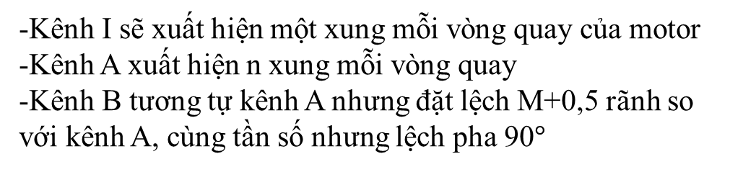
Phần I: Điều khiển động cơ motor
3. Đọc encoder
-Kênh I sẽ xuất hiện một xung mỗi vòng quay của motor
-Kênh A xuất hiện n xung mỗi vòng quay
-Kênh B tương tự kênh A nhưng đặt lệch M+0,5 rãnh so với kênh A, cùng tần số nhưng lệch pha 90$°$

Slide 10
Phần I: Điều khiển động cơ motor
Dùng ngắt ngoài để đọc encoder
-Ta sử dụng các chân ngắt ngoài EXTI0 để đọc tín hiệu từ kênh A của encoder bánh trái, tương tự dung EXTI1 cho bánh phải. Cứ mỗi lần ngắt ngoài xảy ra, tức là có 1 xung xuất hiện ở kênh A thì trình phục vụ ngắt tự động được gọi. Trình phục vụ ngắt sẽ tăng biến đếm xung lên 1
-Sử dụng ngắt tràn Timer 4 để tạo 1 khoảng thời gian lấy mẫu( sampling time). Sau mỗi thời gian lấy mẫu thì ta tính lấy gia trị xung đếm được( pulse) để suy ra tốc độ động cơ, từ đó hiển thị lên LCD.

Slide 11
Phần I: Điều khiển động cơ motor
4.Driver điều khiển L298
-IC L298 là một IC tích hợp nguyên khối gồm 2 mạch cầu H bên trong
-Bao gồm 4 chân input và 4 chân output. 2 chân EnA và EnB dùng để cho phép mạch cầu H hoạt động.
Điều khiển chiều quay với L298: - Khi ENA = 0: Động cơ không quay với mọi đầu vào.
- Khi ENA = 1: IN1 = 1; IN2 = 0 : Động cơ quay thuận. IN1 = 0; IN2 = 1 : Động cơ quay nghịch. IN1 = IN2 : Động cơ dùng ngay tức thì. Với ENB cũng tương tự với INT3, INT4. Mạch điều khiển động cơ DC L298 có khả năng điều khiển 2 động cơ DC, dòng tối đa 2A mỗi động cơ.

Slide 12
Phần II: Thiết kế phần mềm
1. Giới thiệu phần mềm Microsoft Visual Studio
Microsoft Visual Studio là một môi trường phát triển tích hợp (IDE) từ Microsoft. Nó được sử dụng để phát triển chương trình máy tính cho Microsoft Windows, cũng như các trang web, các ứng dụng web và các dịch vụ web. Visual Studio sử dụng nền tảng phát triển phần mềm của Microsoft như Windows API, Windows Form, Windows Presentation Foundation, Windows Store và Microsoft Silverlight.
Visual Studio hỗ trợ nhiều ngôn ngữ lập trình khác nhau và cho phép trình biên tập mã và gỡ lỗi để hỗ trợ (mức độ khác nhau) hầu như mọi ngôn ngữ lập trình. Các ngôn ngữ tích hợp gồm có C, C++ và C++/CLI (thông qua Visual
C++), VB.NET (thông qua Visual Basic.NET), C# (thông qua Visual C#) và F# (như của Visual Studio 2010). Hỗ trợ cho các ngôn ngữ khác như J++/J#, Python và Ruby thông qua dịch vụ cài đặt riêng rẽ. Nó cũng hỗ trợ XML/XSLT, HTML/XHTML, JavaScript và CSS.

Slide 13
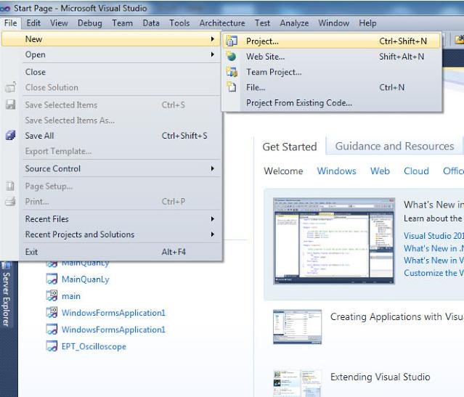
Phần II: Thiết kế phần mềm
2. Thiết kế giao diện điều khiển trên phần mềm Microsoft Visual Studio
Đầu tiên ta tạo mới một project: New -> Project

Slide 14
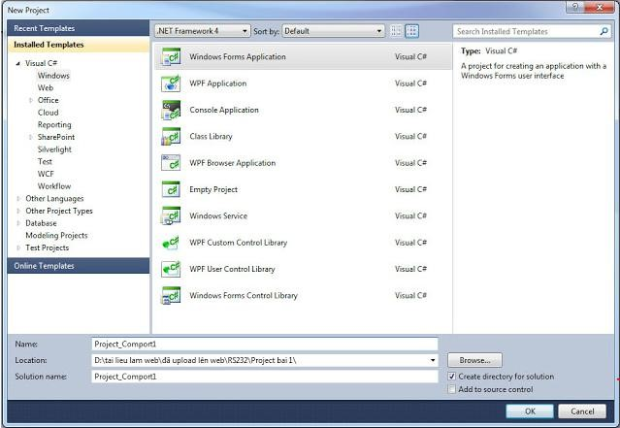
Phần II: Thiết kế phần mềm
Chọn Windows Forms Application và đặt tên cho chúng. Ở ví dụ dưới đặt là Project_comport1

Slide 15
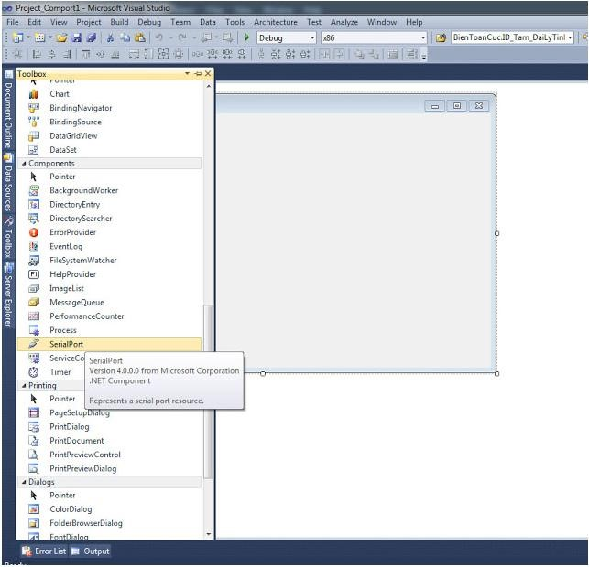
Phần II: Thiết kế phần mềm
Kéo lớp SerialPort ở cửa sổ toolbox vào form mới vừa được tạo (Nếu ta không thấy cửa sổ toolbox ta vào menu View -> Toolbox).

Slide 16
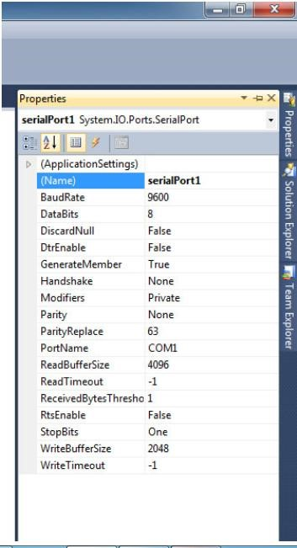
Phần II: Thiết kế phần mềm
Nhấp chuộc phải lên control vừa mới kéo thả , chọn Properties như hình dưới:
Ta thiết lập lại các thông số của properties serialPort1 như sau:
BaudRate : 9600 DataBits : 8 Parity : None StopBits : 1

Slide 17
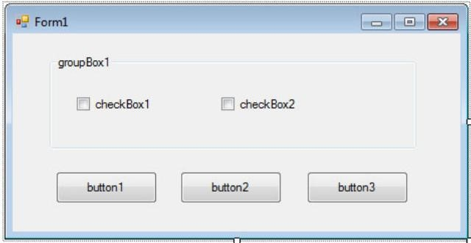
Phần II: Thiết kế phần mềm
Thêm vào các control trong cửa sổ toolbox để được như hình bên dưới:

Slide 18
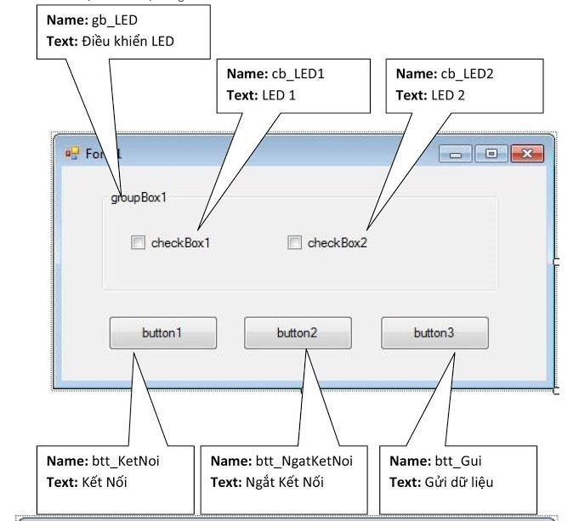
Phần II: Thiết kế phần mềm
Ta tiến hành đặt tên lại tên (Name) và nhãn hiển thị (Text) cho mỗi control bằng cách nhấn chuộc phải lên từng control (Ví dụ nút nhấn) và chọn Properties
Từ các bước khởi đầu ta có thể lần lượt tạo giao diện mong muốn

Slide 19
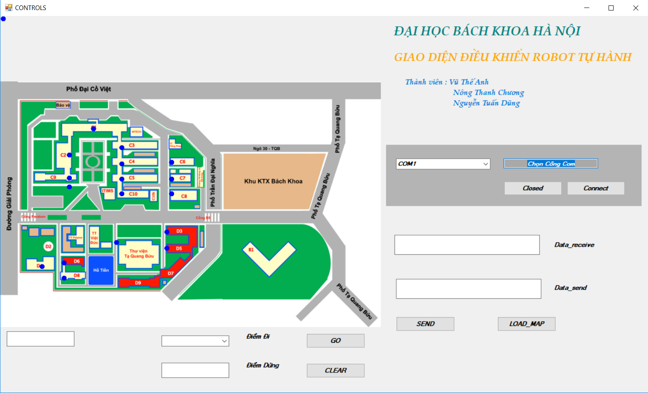
Phần II: Thiết kế phần mềm
Giao diện cuối cùng sau khi thiết kế xong

Slide 20
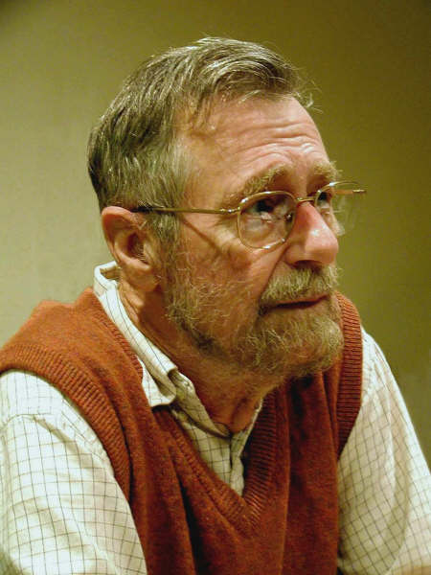
Phần II: Thiết kế phần mềm
3.Giải pháp tìm đường đi ngắn nhất
Thuật toán Dijkstra :
Giải thuật Dijkstra, mang tên của 1 nhà khoa học máy tính người Hà Lan Edsger W. Dijkstra, là một thuật toán giải quyết bài toán đường đi ngắn nhất trong một đồ thị có hướng không có cạnh trọng số âm. Ứng dụng lớn nhất của thuật toán này là trong công nghệ Hệ thống định vị toàn cầu (GPS).

Slide 21
Phần II: Thiết kế phần mềm
Cho 1 đồ thị có hướng G = (V, E) với các cạnh có trọng số không âm, có dữ liệu nhập vào là ma trận trọng số L và 2 đỉnh x, y cho trước. Việc ta cần làm là tìm đường đi ngắn nhất từ x đến y trong đồ thị G.
Việc chúng ta cần làm là chỉ ra đỉnh v bất kì sao cho x -> v là đường đi ngắn nhất. Ta gọi length[v] là giá trị đường đi ngắn nhất từ x -> v, có thể hiểu length[v] là giá trị đường đi ngắn nhất trong các đường đi từ đỉnh x qua các đỉnh trong tập hợp S (nếu có) rồi đến v.

Slide 22
Phần II: Thiết kế phần mềm
Thuật toán:
Khởi tạo các mảng n phần tử: label, length, prev. Gán label[k] = 1, length[k] = -1 (inf), prev[k] = -1 với k chạy từ 0 -> n – 1. Gán length[first] = 0
Chọn đỉnh v trong mảng sao cho length[k] là nhỏ nhất. Sau đó gán label[k] = 0 (Đã đánh dấu)
Tạo vòng lặp với biến chạy k, xét nếu label[k] = 1 (Chưa đánh dấu) và có đường đi từ v -> k: Nếu length[k] > length[v] + trọng số từ v -> k hoặc length[k] = inf, có nghĩa là nếu ta tìm được 1 đường từ v -> k là nhỏ nhất, hoặc là chưa tìm được đường nào ngắn nhất (inf) => Gán length[k] = length[v] + trọng số v -> k, prev[k] = v (Tạo vết chân đỉnh trước đó).
Nếu label[last] = 0 (Đã đánh dấu đỉnh đến), kết thúc vòng lặp. Nếu không thì quay lại bước 2.

Slide 23
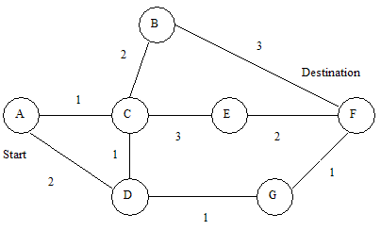
Phần II: Thiết kế phần mềm
VD: Ta có 1 đồ thị như sau
Dưa theo đồ thị đã cho.
Ta cần chỉ ra đường đi ngắn nhất từ đỉnh A tới F. Vậy các bước sẽ như thế nào?

Slide 24
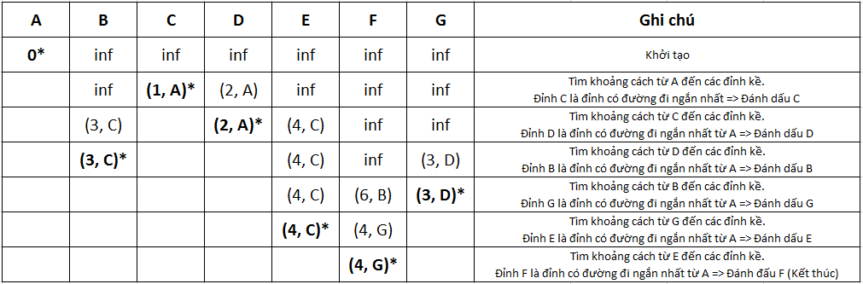
Phần II: Thiết kế phần mềm
Bảng thống kê các bước thực hiện.
Về nguyên lý, thuật toán Dijkstra giống như việc chạy thi đua vậy. Từ điểm đến ban đầu, ta sẽ mỗi người chạy đến điểm kết thúc theo các đường đi khác nhau. Nếu người nào chạy tới đích trước (tìm min và đánh dấu điểm kết thúc sớm nhất) thì ta xuất ra các đỉnh mà người đó đã đi qua.

Slide 25
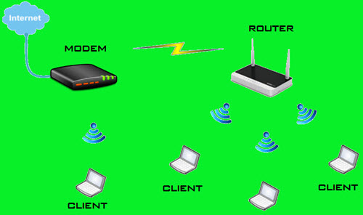
Phần III: Truyền thông
I.Giao Thức tryền thông(wifi)
1. WIFI là gì
WiFi là viết tắt của Wireless Fidelity là phương thức kết nối không dây sử dụng sóng vô tuyến .
2. Nguyên lý hoạt động của WIFI
Mạng Internet sẽ được các ISP (nhà cung cấp dịch vụ Internet - Internet Services Provider) truyền đến bộ giải mã tín hiệu số (Modem), thông qua bộ định tuyến (Router) hay chúng ta hay gọi là “bộ phát wifi” chuyển tín hiệu hữu tuyến thành kết nối vô tuyến và đưa đến các thiết bị di động không dây thông qua chuẩn kết nối WiFi.
Các thiết bị không dây tiếp nhận sóng WiFi thông qua một thiết bị chuyển đổi tín hiệu gọi là Adapter (card Wifi) được cài đặt trực tiếp trên các thiết bị. Tín hiệu vô tuyến sẽ được giải mã ngay trên thiết bị, từ đây người dùng có thể trực tiếp truy cập Internet như bình thường.

Slide 26
Phần III: Truyền thông
3.MỘT SỐ CHUẨN KẾT NỐI WIFI PHỔ BIẾN
Chuẩn 802.11a : Tần số 5 GHz, tốc độ xử lý 54 Mbps
Chuẩn 802.11b : Tần số 2.4 GHz, tốc độ xử lý 11 Mbps, đây là chuẩn kết nối yếu nhất
Chuẩn 802.11g : Tần số 2.4 GHz, tốc độ xử lý 54 Mbps
Chuẩn 802.11n : Tần số 2.4 GHz, tốc độ xử lý 300 Mbps

Slide 27
Phần III: Truyền thông
4. Các khái niệm cơ bản về WiFi
4.1. Station vả Access Point
Thiết bị kết nối vào mạng WIFI được gọi là station (trạm). Việc kết nối vào mạng Wifi được hỗ trợ bởi một access point (AP), một AP có chức năng như một hub nhưng dùng cho nhiều station. Một access point thông thường được kết nối vào một mạng dây để phát WIFI (tức là chuyển từ mạng dây sang WIFI). Do đó access point luôn được tích hợp vào router. Mỗi access point được nhận biết bằng một SSID (Service Set IDentifier), SSID cũng là tên của mạng hiển thị khi ta kết nối vào WIFI..
4.2. Hotspot.
Một hotspot là một nơi mà các thiết bị có thể kết nối Internet, và thường là bằng WiFi, thông qua mạng WLAN (wireless local area network: mạng nội bộ không dây) nối với router.

Slide 28
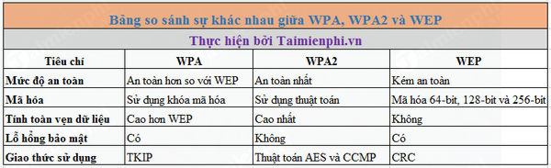
Phần III: Truyền thông
4.3. CÁC CHUẨN BẢO MẬT WIFI
WEP (Wired Equivalent Privacy) WPA hay còn gọi Wifi Protected Access WPA2

Slide 29
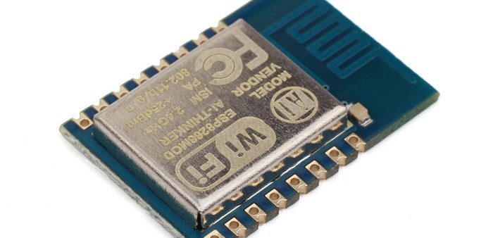
Phần III: Truyền thông
1. Giới thiệu các phiên bản ESP8266(ESP-12).
ESP8266 là một dòng chip tích hợp Wi-Fi 2.4Ghz có thể lập trình được

Slide 30
Phần III: Truyền thông
2. Tính năng
Sử dụng nguồn 3.3v
Tích hợp anten PCB trace trên module
Tiêu chuẩn wifi : 802.11b/g/n, với tần số 2.4GHz và hỗ trợ bảo mật WPA/WPA2
Khoảng cách giữa các chân 2mm

Slide 31
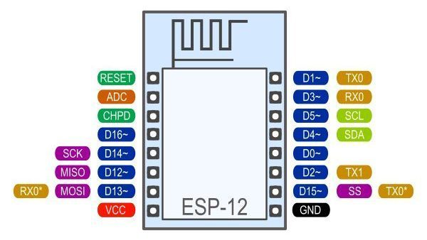
Phần III: Truyền thông
3.Sơ đồ chân

Slide 32
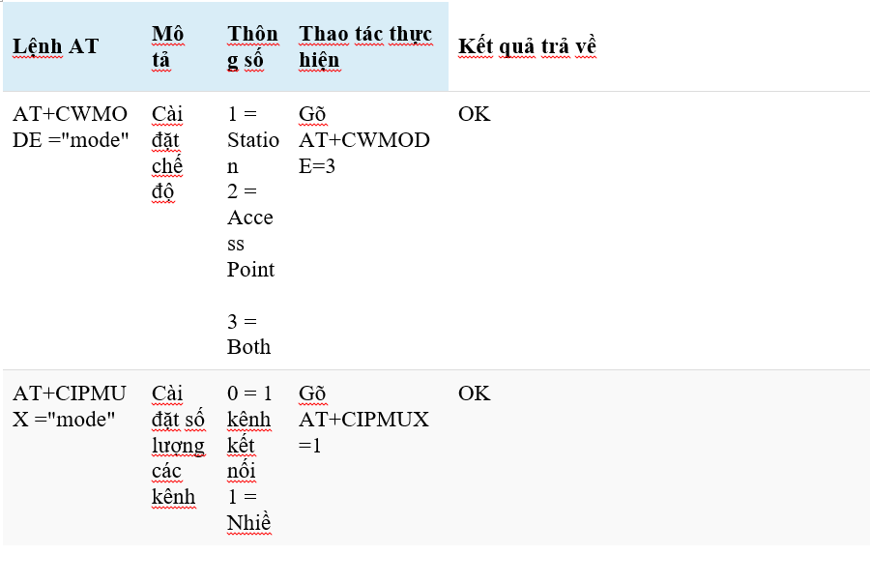
Phần III: Truyền thông
4.Kết nối vào mạng wifi

Slide 33
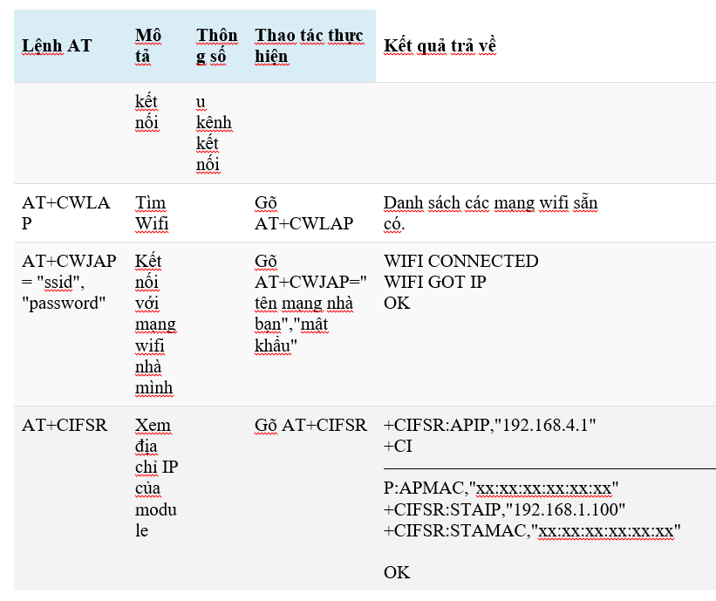
Phần III: Truyền thông

Slide 34
THANK FOR WATCHING

